Slide 1
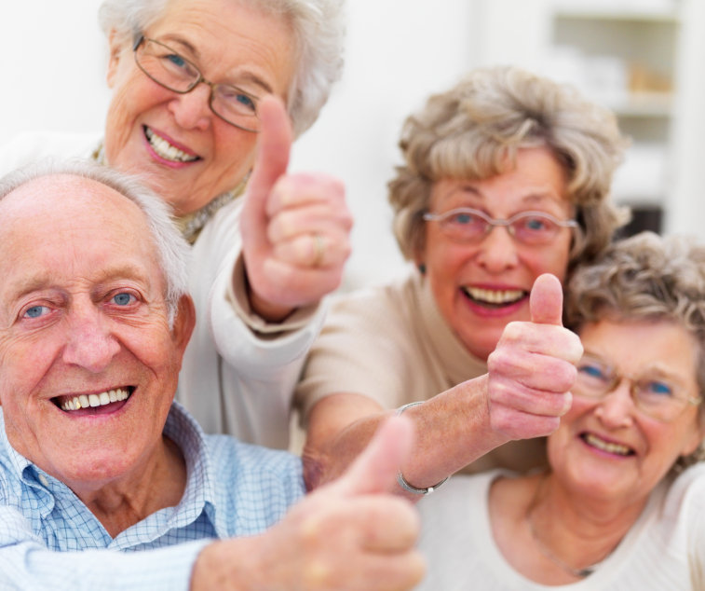
Potřeby seniorů v oblasti orálního zdraví
Kristýna Fráňová Martina Strnadová

Slide 2
Pojem "senior" není právní ani statistickou kategorií, ale kategorií spíše sociologickou.
Statistická definice seniora podle věku není u nás ani ve světě jednotná.
Ve výstupech ČSÚ o počtu obyvatel je proto vždy naprosto jasně uvedeno, o jakou věkovou skupinu se jedná (většinou 65 let a více).
Notes:
K uvedení prezentace, stanovení základních pojmů

Slide 3
Notes:
K představení hlavního zdroje informací

Slide 4
Bylo vyšetřeno celkem 22860 osob ve věku 65-74 let, z nich bylo:
18,7 % bezzubých
25,0 % mělo alespoň 20 zubů bez indikace k extrakci
48,2 % osob mělo sanovaný vlastní chrup
19,4 % potřebovalo extrakce zubů
32,3 % potřebovalo konzervační ošetření.
V celém souboru připadala na jedince potřeba konzervačně ošetřit v průměru 0,54 stálého zubu a 0,41 zubu by bylo potřeba extrahovat.
Bezprostřední ošetření pro bolest potřebovalo 13,6 % osob.
Hodnotu CPI=0 mělo 10,9 % osob
CPI=1 11,2 %,
CPI=2 35,0 %,
CPI=3 32,6 %
CPI=4 10,4 %
Fixní náhrady mělo v horní čelisti 14,5 % a v dolní čelisti 11,8 % osob.
Částečnou snímací náhradu v horní čelisti mělo 23,1 % a v dolní čelisti 32,98 % osob.
Horní celkovou náhradu mělo 37,0 % a dolní 22,1 % osob.
Notes:
K základní shrnutí informací, kterým se budeme během prezentace věnovat

Slide 5
Kazivost a stav chrupu v jednotlivých krajích ČR
Notes:
M
Podíl 65-74letých osob se sanovaným chrupem činil za celou republiku 48,2 %.
Významně nad průměrem:
Praha (51,0 %)
Ústecký kraj (51,5 %)
Liberecký kraj (52,6 %)
Pod republikovým průměrem:
Jihočeský kraj (44,9 %)
Jihomoravský kraj (44,6 %)
Zlínský kraj (44,2 %)
Zdůraznit: jen necelých 50% populace v tomto věkovém rozmezí má sanovaný chrup
A asi jen přečíst, že některé kraje jsou nad tímto průměrem a některé (a i ten náš) jsou na tom naopak ještě hůř…

Slide 6
Potřeba ošetření v jednotlivých krajích ČR
Notes:
M
Asi bych prošla data u Jihomoravského kraje
pouze necelých 12% lidí má vlastní zuby bez potřeby k extrakci
Průměrně potřebuje člověk ošetřit 0,62 zubu
Průměrně má 0,42 zubu k extrakci
Potřebu 0,33 ochranné korunky
A také, že 14,2% pacientů potřebovalo bezprostřední péči pro bolest (můžeš rozvést špatný zvyk chodit k zubaři až s bolestí, když už je onemocnění v pokročilém stavu atd.)

Slide 7
Stav parodontu u osob ve věku 65 a více let podle krajů ČR
Notes:
K
Vyšší prevalence parodontitidy:
Praha (CPI=3 v 39,9 %, CPI=4 v 12,5 %)
Nižší prevalence parodontitidy:
Pardubický kraj (CPI=3 v 39,9 %, CPI=4 v 12,5 %)
Hodnotu CPI=0 mělo 10,9 % osob
CPI=1 11,2 %,
CPI=2 35,0 %,
CPI=3 32,6 %
CPI=4 10,4 %
Zopakuji ohromující číslo, že přes 40% populace má choboty a jen necelých 11% populace má v tomto věku zdravý parodont.

Slide 8
Zubní náhrady u osob ve věku 65 a více let podle krajů ČR
Notes:
K
Podíl osob s částečnou zubní náhradou v obou čelistech byl signifikantně nad republikovým průměrem v Praze .
Podíl osob s horní a dolní celkovou náhradou byl nejnižší v Pardubickém kraji.
Potřeba zhotovení fixních náhrad se mezi jednotlivými kraji signifikantně nelišila od republikového průměru 2,3 %,
Potřeba částečných náhrad se ukázala vyšší v Královéhradeckém, Pardubickém kraji a na Vysočině, nižší potřeba byla v Plzeňském a Olomouckém kraji.
Potřeba zhotovení nových celkových náhrad byla nižší v Praze, v Královéhradeckém a Pardubickém kraji a vyšší potřeba v Plzeňském a Ústeckém kraji.

Slide 9
Sociální rozdíly v kazivosti a stavu chrupu
Notes:
M
Porovnávaly se osoby ještě pracující s osobami již nepracujícími.
Mezi pracujícími byl signifikantně větší podíl osob s alespoň 20 vlastními zuby (37,2 % proti 23,8 %). Pracující měli signifikantně nižší průměrnou hodnotu KPE zubů (26,75 proti 28,01 KPE zubů), vyšší podíl zubů s výplní (8,45 proti 6,87) a nižší počet extrahovaných zubů (17,35 proti 20,39).
Pracující potřebovali konzervačně ošetřit v průměru 0,69 zubu proti nepracujícím (0,52 zubu).
A taky ještě můžeš něco zajímavého vyčíst s tabulek…

Slide 10
Pracující vs. nepracující
Notes:
M
Stav parodontu se mezi pracujícími a nepracujícími seniory signifikantně nelišil.
Pracující měli větší potřebu zhotovení nových fixních náhrad a nižší potřebu zhotovení částečných a celkových snímacích náhrad než nepracující.
Asi jen zdůraznit logické závěry, že pracující jedna potřebují lépe vypadat a také si mohou z finančních důvodů spíš domluvit fixní náhrady.

Slide 11
Stav chrupu u osob s bezprostřední potřebou péče pro bolest
Notes:
M
Bezprostřední péči pro bolest potřebovalo 13,6 % vyšetřených osob.
nad průměrem: moravské kraje a
pod průměrem: Praha (11,2 %) a kraj Vysočina (10,5 %)
Osoby potřebující bezprostřední péči pro bolest měly proti osobám bez akutních problémů signifikantně vyšší průměrný počet zubů s neošetřeným kazem (1,58 vs. 0,82) a vyšší počet zubů určených k extrakci (0,58 vs. 0,16).
U osob potřebujících bezprostřední péči pro bolest byla také signifikantně vyšší prevalence hlubokých parodontálních chobotů (17,5 % vs. 9,48 %).

Slide 12
Senioři vyšetření v roce 2003 jsou v průměru starší než byli jejich předchůdci v letech minulých. Zvýšení podílů osob se zachovanými vlastními zuby je tím hodnotnější.
Stav parodontu se proti minulým letům poněkud zhoršil. Zřetelné je to zejména u hlubokých parodontálních chobotů (CPI = 4). Z části lze snad toto zhoršení přičíst vyššímu věku seniorů vyšetřených v roce 2003 (rozdíl tří let proti roku 2000), z části asi také větší počet zachovaných zubů.
Sanovaný chrup má nyní větší procento seniorů, méně jich potřebuje extrakce. Podíl jedinců potřebujících konzervační terapii se snížil jen nepatrně.
Notes:
K
Jen se naučím vlastními slovy okomentovat (to stejné i další slide).

Slide 13
Vzhledem ke skutečnosti, že v minulých devíti letech vzrostl u seniorů počet zachovaných vlastních zubů, nepřekvapuje, že počty snímacích zubních náhrad postupně klesaly. Stejně tak klesala i jejich potřeba. U fixních zubních náhrad je situace stabilizovaná s náznakem mírného vzestupu.
Mezikrajové rozdíly ve stavu parodontu jsou značně zkresleny rozdílnými podíly osob, u nichž je možné stav parodontu hodnotit.
Podíl seniorů ještě pracujících je příliš malý, než aby bylo možné rozlišovat jednotlivé profesní skupiny.
Při hodnocení rozdílu mezi pracujícími a nepracujícími seniory je pak třeba přihlížet ke značnému věkovému rozdílu mezi oběma skupinami. Tento rozdíl je patrně hlavní příčinou značně rozdílného počtu zachovaných zubů, nevysvětluje však např. nižší podíl osob potřebujících extrakci u pracujících seniorů.
Notes:
K

Slide 14
Cíle SZO a FDI pro rok 2000, resp. 2010
V rámci programu "Zdraví pro všechny do roku 2000" stanovila na začátku 80. let Světová zdravotnická organizace cíle v oblasti orálního zdraví pro jednotlivé věkové kategorie dětí a dospělých. V roce 1994 byly pak tyto cíle ve spolupráci s FDI rozšířeny ještě o některé cíle doplňující.
V roce 1996 vyhlásila Světová zdravotnická organizace následný program s názvem „Zdraví 21“, který vyzval vlády členských zemí, aby zvýšily úsilí v dalším zlepšování zdraví populace. V programu Zdraví 21 byly stanoveny také cíle ve zlepšování orálního zdraví, kterých by mělo být dosaženo na počátku druhé dekády 21. století.
Notes:
M
Tady jsem ten text nechala, prostě si to asi nějak shrň a nečti to celé, ale jinak tabulka nebo tak něco k tomu nebylo a konkrétní cíle jsou pak až na dalším slidu.

Slide 15
Notes:
M Stav chrupu (65-74letí)
Prevalence bezzubosti se snížila z 28,5 % v roce 1987 na 18,7 % v roce 2003, avšak cíle v roce 2010, prevalence bezzubosti nižší než 5 %, pravděpodobně dosaženo nebude. Stejně tak i pomocný cíl, podíl osob alespoň s 20 vlastními zuby, stanovený pro rok 2000 byl splněn, ale očekávaný podíl těchto osob v roce 2010, 75 %, pravděpodobně splněn nebude.
Stav parodontu (65-74letí)
Cíl pro rok 2000, podíl osob s CPI=4 (pokročilá parodontitida) menší než 10 % byl v roce 2003 prakticky splněn (10,4 %). Průměrný počet sextantů s CPI=4 však činil 4,7 procenta. Hodnota tohoto ukazatele se v poslední dekádě prakticky neměnila, a proto je nepravděpodobné, že by mohlo být cíle pro rok 2010, 0,5 sextantů s CPI=4, dosaženo.

Slide 16
Děkujeme za pozornost!

